Slide 1
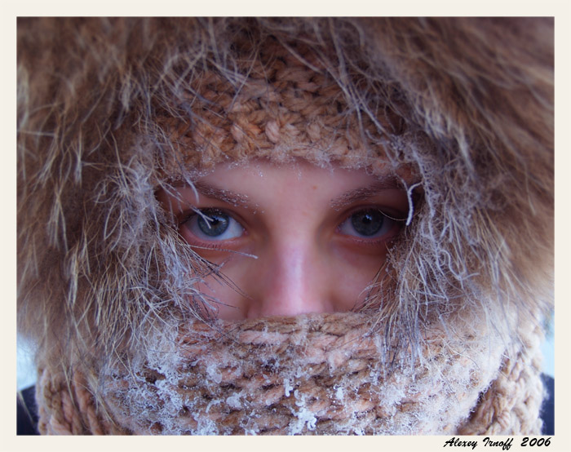
Обморожение

Slide 2
Обморожение
Обморожение наступает в результате различных причин. Основные из них это внешние воздействия. Холодный ветер, низкая температура, неудовлетворительное состояние больного или длительная болезнь, так же сопутствуют обморожению такие факторы как большая потеря крови, алкогольное и наркотическое опьянение.

Slide 3
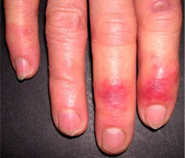
Различают несколько степеней обморожения.
При первой степени наблюдаются обратимые изменения кровообращения, пораженные ткани краснеют, значительно снижается чувствительность.

Slide 4
Вторая степень отморожения характеризуется
полным отмиранием наружных кожных покровов. Наблюдается багрово-синяя окраска, пораженные ткани быстро отекают. Возможно образование пузырей с белой жидкостью внутри.

Slide 5
третья степень обморожения характеризуется
полным омертвением слоев тканей находящихся в зоне поражения на разную глубину. Сначала появляются пузыри содержащие жидкость тёмно-красного цвета. Около пораженного участка кожи появляется воспаление

Slide 6
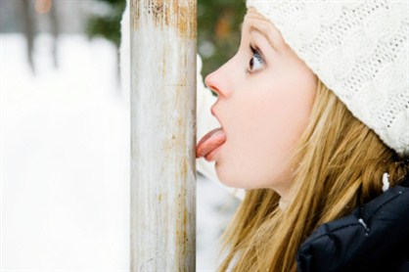
Если степень обморожения невысока ( I степень ), и поражены нос или уши, согревать пострадавшего можно с помощью рук и тёплых грелок. НЕ стоит сильно растирать пораженные части тела, поскольку определить степень отморожения неопытным взглядом бывает сложно и это может привести к тромбозу сосудов и углублению повреждения тканей.

Slide 8
Расскажи о своих действиях в конкретной ситуации:
На улице температура воздуха -25 градусов. Ты пошёл вместе с другом на каток. Вдруг заметил, что у друга появилось на щеке белое пятнышко. Твои действия.
2.Ты утром ушёл в школу. Неожиданно столбик термометра начал падать , и когда ты пошёл домой, на улице было около тридцати мороза. Ключей от квартиры у тебя не оказалось . Твои действия.

Slide 9
Определите, на каком рисунке 1 степень Обморожения!

